Slide 1


Projet Groupe 3 Moodle

Slide 2
Membres du groupe
Mansour NDIAYE
Mamadou Madina DIALLO
Thieka SOW
Marie Sabdou SARR
Codou SARR
Lamine FALL
Ousseynou FAYE
Soda DIOP
Salif SOW
Rokhaya SYLLA
Lamine NDIAYE
1

Slide 3
Table des matieres
INTRODUCTION
PRESENTATION
PRE-REQUIS
INSTALLATION
CONFIGURATION
ADMINISTRATION
CONCLUSION
2

Slide 4

INTRODUCTION
Moodle est une plateforme d’apprentissage en ligne qui permet aux éducateurs de créer des cours en ligne, de gérer des activités d’apprentissage, d’interagir avec les étudiants et de suivre leur progression. Le nom « Moodle » est l’accronyme de « Modular Object-Oriented Dynamic Learning Environment ».
3

Slide 5

PRESENTATION

Slide 6
PRESENTATION
Moodle est un système open-source, ce qui signifie qu’il est gratuit et peut être modifié et personnalisé en fonction des besoins spécifiques de chaque institution éducative. Il est utilisé par de nombreuses écoles, universités, organisations de formation professionnelles et entreprises à travers le monde pour offrir des environnements d’apprentissages en ligne efficace et flexibles. Moodle offre une large gamme de fonctionnalités pour soutenir l’apprentissage en ligne et la gestion des cours. Voici quelques unes des fonctionnalités principales de moodle:
4

Slide 7

Gestion des cours
Activités d’apprentissages
Ressources Pédagogiques
Collaboration& Communication
Suivi de progression
Gestion des évaluations
Accès Mobile
5

Slide 8
PRE-REQUIS

Slide 9
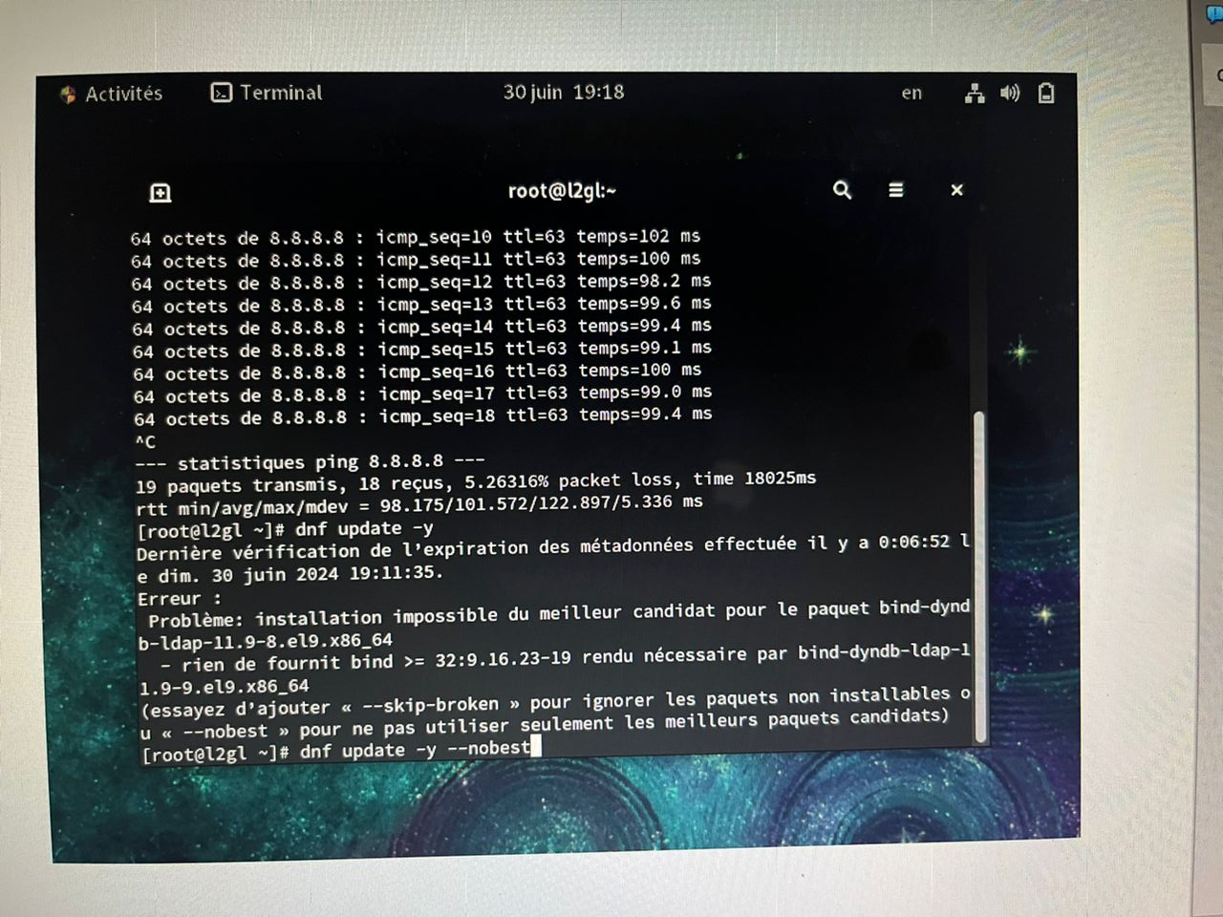
Nous allons d’abord commencer par exécuter les commande ci-dessous pour installer PHP sur centOS 9:
Nous allons mettre a jours les paquets du sytème
# dnf update –y : cette peut ne pas marcher donc utilise la commande suivant commande pour automatiser la mise a jour a jour de tous les packages installés
#dnf update –y --nobest
6

Slide 10
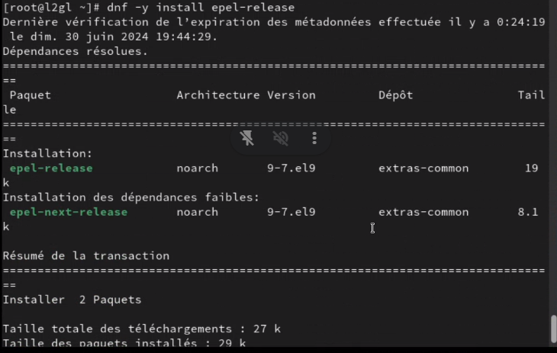
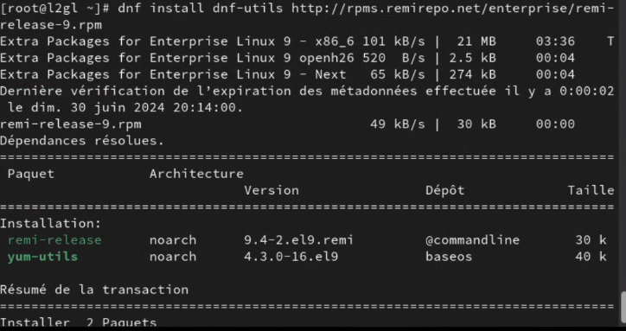
Nous allons simplifié grandement l'installation de nombreux outils et logiciels supplémentaires sur un système CentOS 9. Ensuite installer ‘dnf-utils’
# dnf –y install epel-release
#dnf install dnf-utils http://rpms.remirepo.net/enterprise/remi-release-9.rpm
6

Slide 11
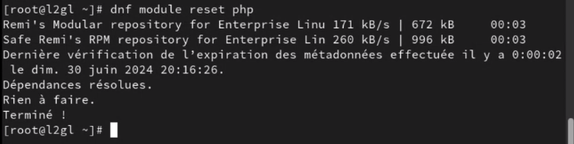
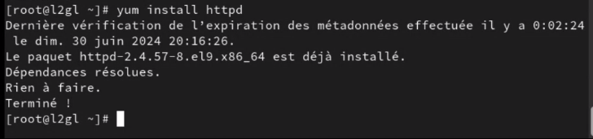
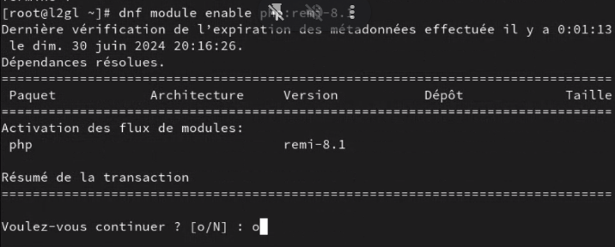
# dnf module reset php
#dnf module enable php:remi-8.1
# yum install httpd
7

Slide 12
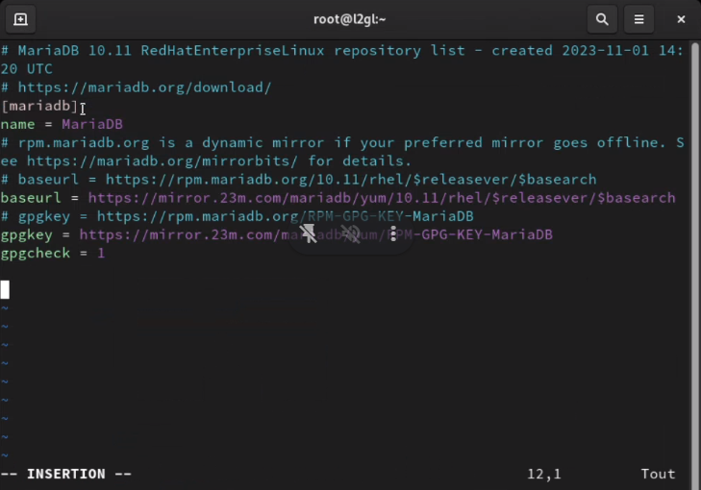
Pour installer MariaDB on crée d’abord un repository en tapant la commande ci-dessous :
# vi /etc/yum.repos.d/mariadb.repo
Une fois la commande exécutée vous allez copiez ce texte et le coller dans l’editeur:
8

Slide 13
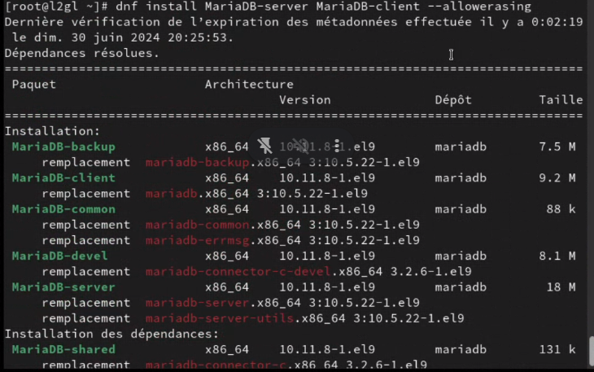
Nous allons ensuite télécharger tous les fichiers nécessaires pour l’installation de MariaDB en tapant la commande:
# dnf install MariaDB-server MariaDB-client --allowerasing
9

Slide 14
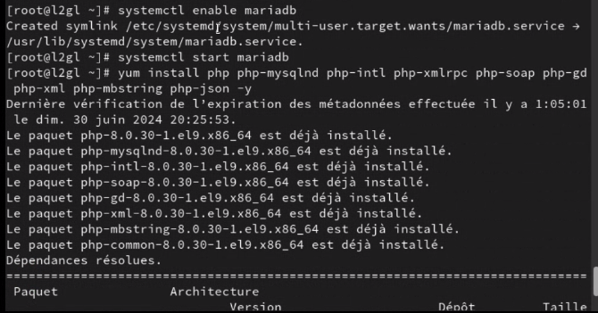
Après l’installation, démarrez MariaDB, activez-le au démarrage et installer quelques extensions PHP:
10

Slide 15
INSTALLATION

Slide 16
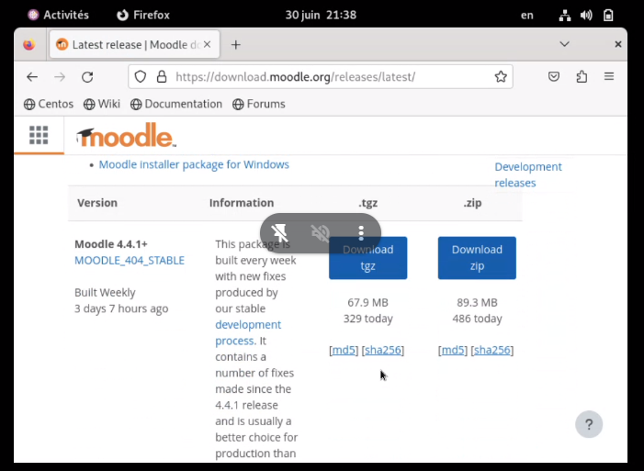
Rendez-vous sur Moodle.org et télécharger le fichier .tgz
11

Slide 17
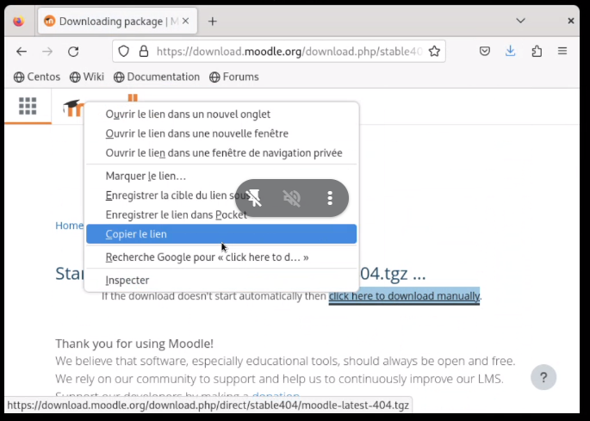
Après que le téléchargement soit terminé faites un click sur l’option en bleu « Copier le lien »
13

Slide 18
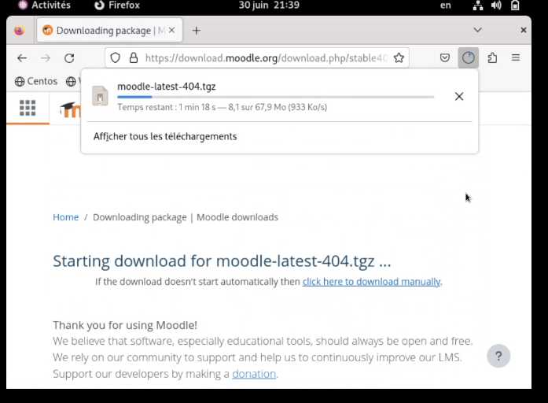
Une fois que le téléchargement commence il nous redirige vers une autre page du téléchargement en cours
12

Slide 19
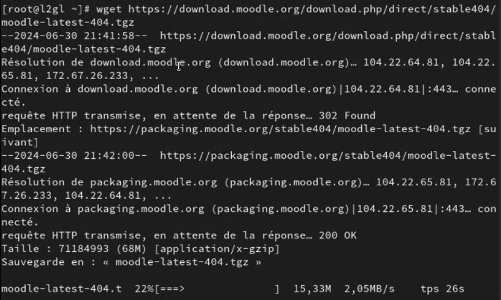
Une fois que vous aurez terminé retournez dans le terminal et tapez la commande wget et ensuite copié le lien téléchargé précédemment
14

Slide 20
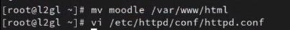
Tapez ensuite ces commandes:
15

Slide 21
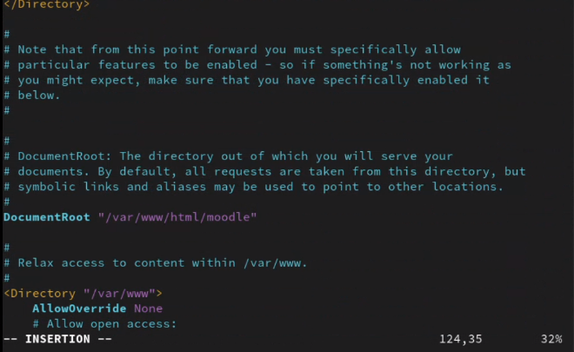
Une fois dans cet éditeur défilez jusqu’à voir le Document Root ’/var/www/html’ puis ajoutez-y ‘/moodle’ et sauvegarder.
16

Slide 22
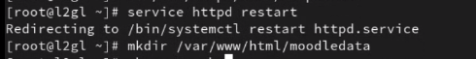
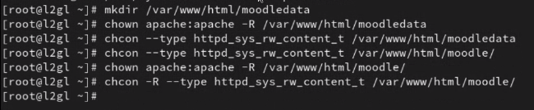
Exécuter ensuite ces commandes pour redémarrer le serveur HTTP et créer un répertoire appelé ‘moodledata’ dans le chemin /var/www/html Ensuite vous créez le dossier moodledata dans /var/www/html
17

Slide 23
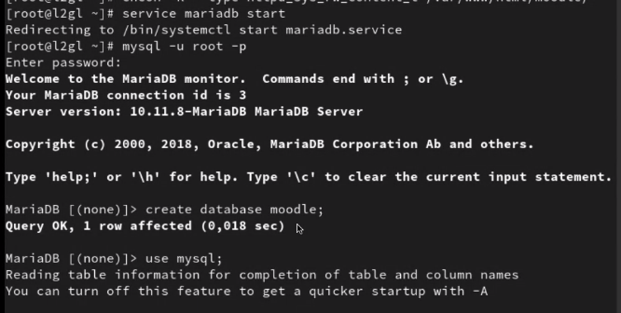
Démarrer le service MariaDB. Créer ensuite un utilisateur de base de données et un mot de passe qui seront utilisés lors de la configuration moodle et créer aussi la base de données ainsi que son autorisation complète
18

Slide 24
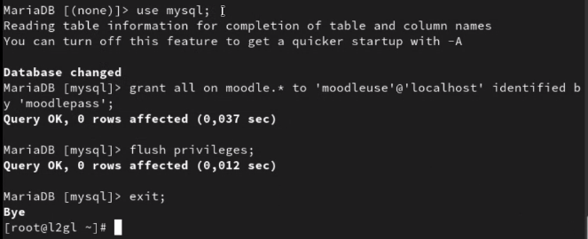
Entrez le mot de passe root que vous avez défini au moment de l’installation de MariaDB et quitter l'interface de ligne de commande de MariaDB.
19

Slide 25
Configuration

Slide 26
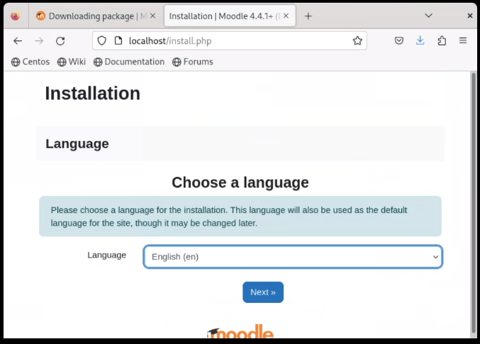
Ouvrez votre navigateur Web et mettez l’adresse IP du serveur moodle dans l’URL
localhost et choisissez une
langue
.
20

Slide 27
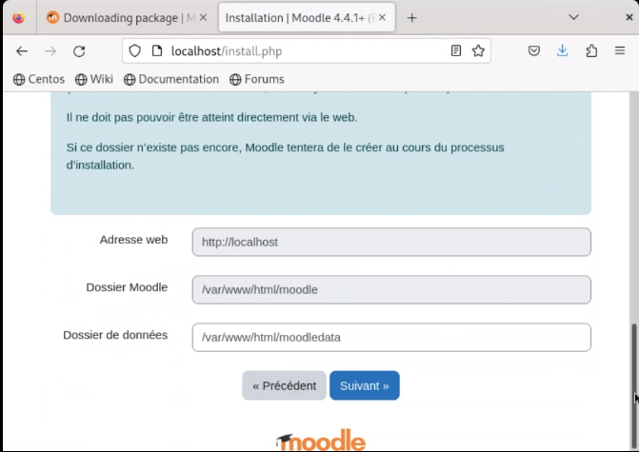
22

Slide 28
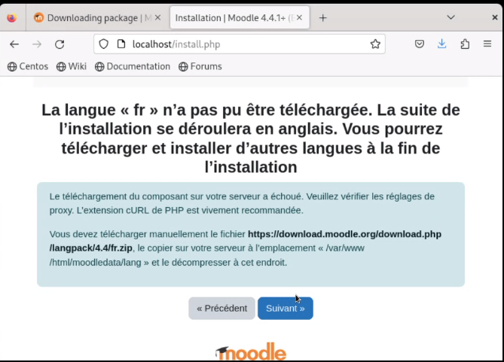
23

Slide 29
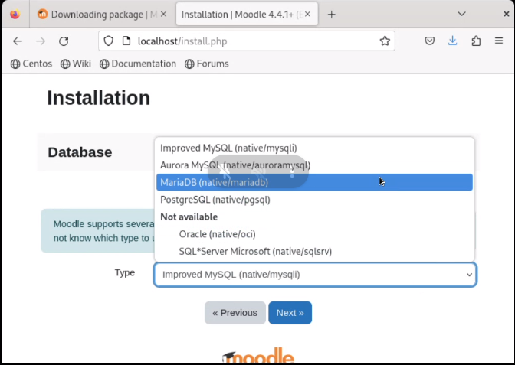
Sélectionner un pilote de base de données
.
24

Slide 30
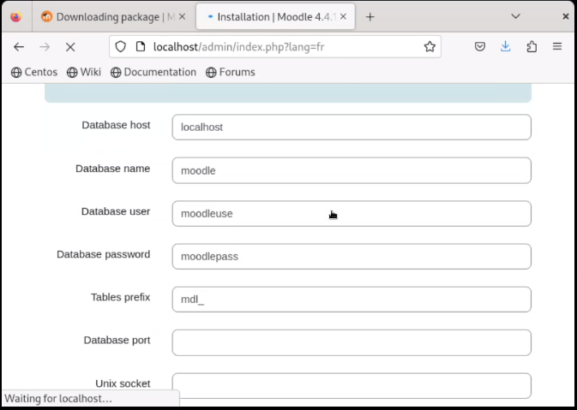
25

Slide 31
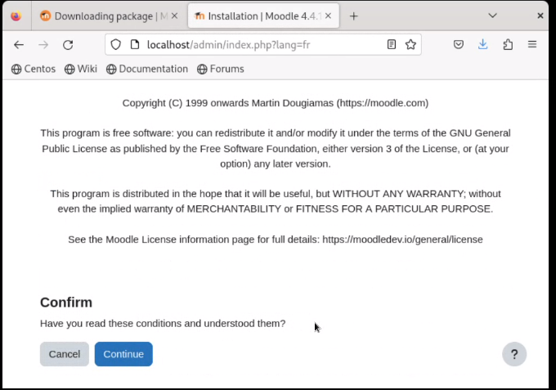
Cliquer sur ‘Continue’
.
26

Slide 32
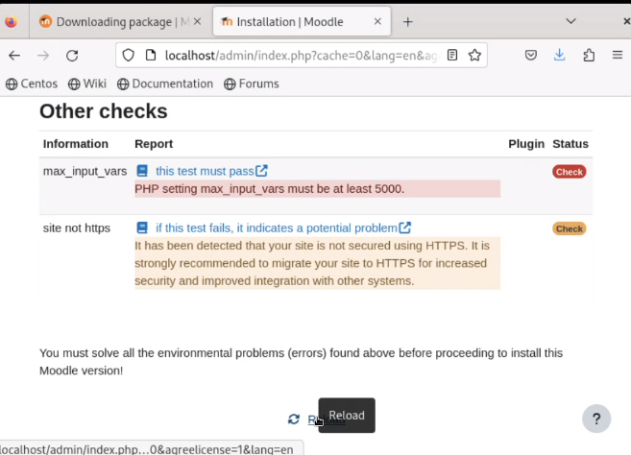
Ici il nous signale une erreur au niveau du max_input_vars
.
27

Slide 33
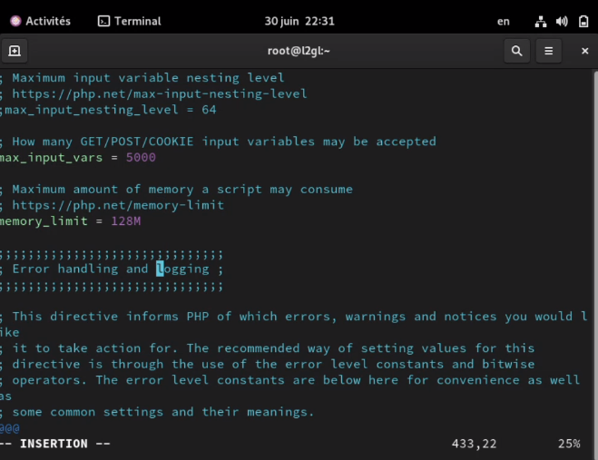
Retournez dans le terminal et tapez la commande ci-dessous pour ouvrir et éditer le fichier de configuration de PHP
.
Allez à la ligne 426 et elevez le ‘;’ remplacer les ‘1000’ par ‘5000’ afin d’enregistrer
.
28

Slide 34
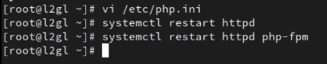
Redémarrer le service Apache HTTP Server (httpd) et le service PHP-FPM (php-fpm) pour permettre ainsi de charger les nouvelles configurations et les modifications apportées à ces services.
.
29

Slide 35
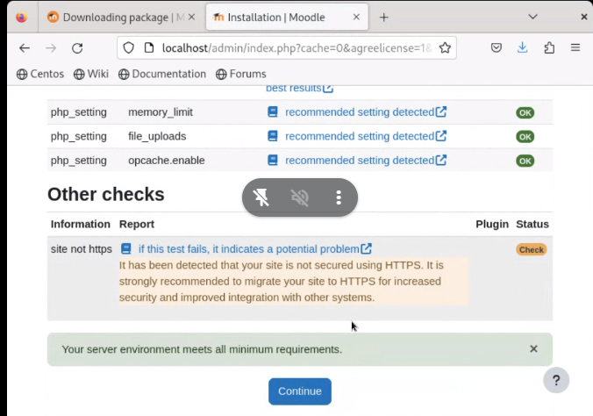
Retourner ensuite dans votre navigateur Web. Si vous constatez que ‘check’ a été remplacé par ‘ok’ c’est que le problème a été résolue
.
30

Slide 36
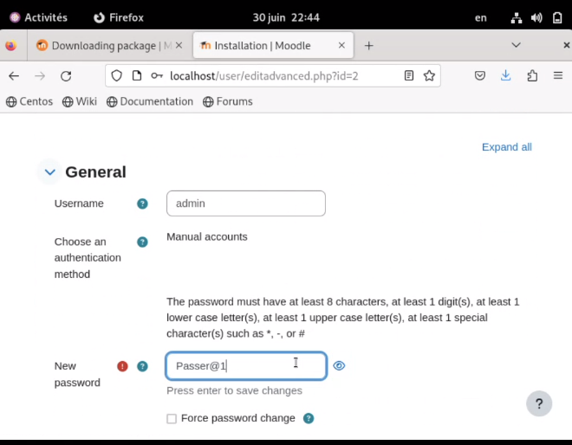
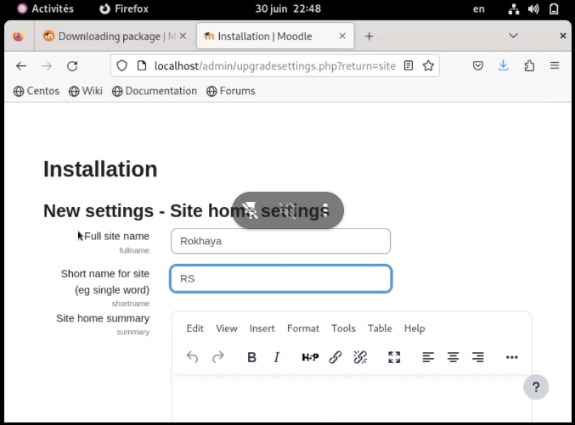
Connectez vous en saisissant vos informations personnelles.
.
31

Slide 37
ADMINISTRATION

Slide 38
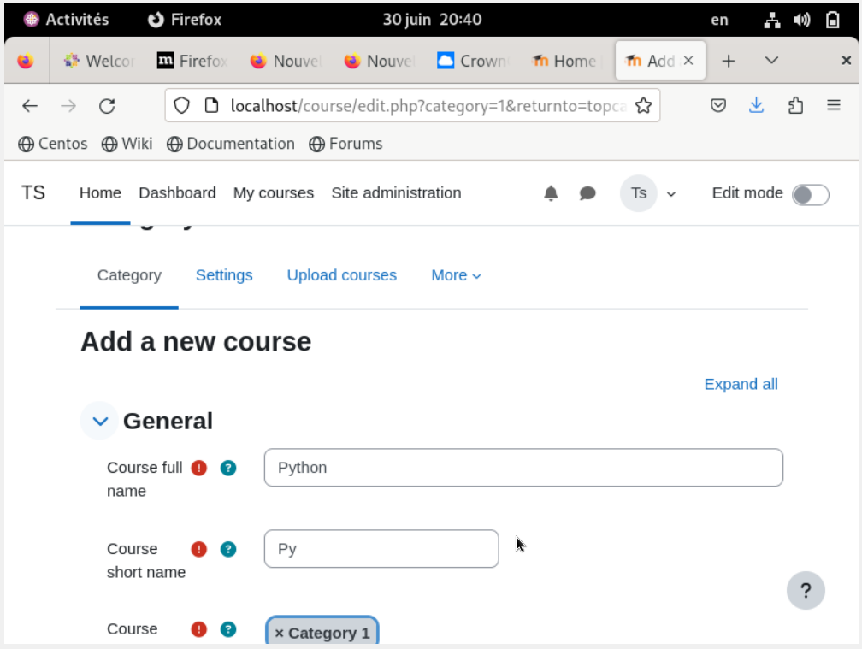
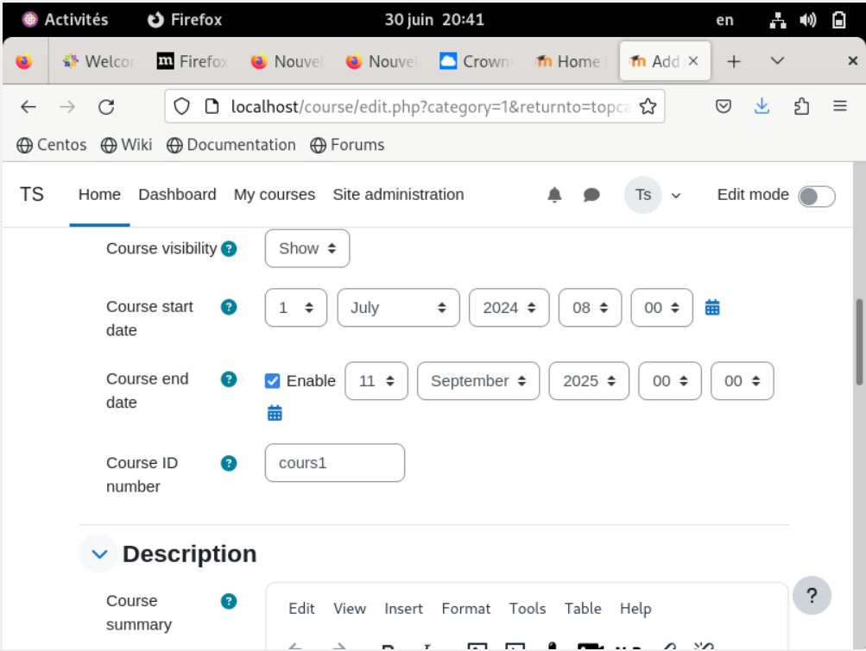
Vous pouvez maintenant ajouter des cours comme bon vous semblent.
.
32

Slide 39
AVANTAGES ET LIMITES DE MOODLE

Slide 40
AVANTAGES
Flexibilité
Personnalisation
Interaction et collaboration
Suivi des progrès
Sécurité et confidentialité
Ressources pédagogiques variées
33

Slide 41
LIMITES
Dépendance de la connectivité Internet
Complexité de configuration
Besoin de compétences techniques
Limitation de performances à grande échelle
34

Slide 42
CONCLUSION
En résumé, Moodle est devenu un outil incontournable dans le domaine de l'apprentissage en ligne, offrant un environnement virtuel riche en fonctionnalités pour l'éducation et la formation à . Que ce soit pour les cours en ligne, les formations professionnelles, les programmes d'apprentissage hybrides ou l'enseignement à distance, Moodle fournit une plateforme solide et évolutive pour soutenir l'apprentissage et favoriser l'engagement des apprenants.
35

Slide 43
SOURCES
https://wiki.crowncloud.net/?How_To_Install_MariaDB_on_CentOS_Stream_9
YouTube
ChatGpt
36

Slide 44
Merci de Votre Aimable Attention !
37

